Slide 1
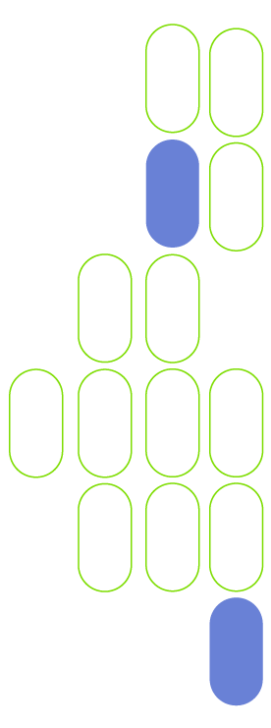


Arquitetura de Software – Uma Introdução com Exemplos
Jefferson Geovane Moreira Lopes

Slide 2
Nesta palestra
01.
02.
O que é Arquitetura de Software
Entendendo o Problema
03.
Padrões Arquiteturais e Exemplos

Slide 3
01. O que é Arquitetura de Software?
“A arquitetura de software de um sistema representa as decisões de projeto relacionadas à estrutura e ao comportamento geral do sistema. A arquitetura ajuda as partes interessadas a entender e analisar como o sistema alcançará qualidades essenciais, como capacidade de modificação, disponibilidade e segurança.”
(Carnegie Mellon University, em tradução direta)
Notes:
Existem várias definições possíveis, mas uma particularmente bem útil é a da Carnegie Mellon University.
Comentar e sublinhar as partes mais importantes da definição

Slide 4
01. O que é Arquitetura de Software?
“O objetivo da arquitetura de software é minimizar os recursos humanos necessários para construir e manter um determinado sistema.”
(Arquitetura Limpa, Robert C. Martin)
Notes:
Existem várias definições possíveis, mas uma particularmente bem útil é a da Carnegie Mellon University.
Comentar e sublinhar as partes mais importantes da definição

Slide 5
01. O que é Arquitetura de Software?
O que faz um desenvolvedor se tornar arquiteto?
Capacidade de:
Entender requisitos da aplicação
Reconhecer quais elementos do sistema são (mais) importantes
Entender quais problemas podem acontecer em diversos cenários
Aplicar escolhas estruturais que garantirão os requisitos
Notes:
Existem várias definições possíveis, mas uma particularmente bem útil é a da Carnegie Mellon University.
Comentar e sublinhar as partes mais importantes da definição

Slide 6
01. O que é Arquitetura de Software?
Por que isso é importante?
Uma má (ou ausência de) arquitetura de software pode:
Causar grandes refactorings ou migrações
Notes:
Existem várias definições possíveis, mas uma particularmente bem útil é a da Carnegie Mellon University.
Comentar e sublinhar as partes mais importantes da definição

Slide 7
01. O que é Arquitetura de Software?
Por que isso é importante?
Uma má (ou ausência de) arquitetura de software pode:
Causar grandes refactorings ou migrações
Tornar o sistema muito difícil de se manter
Notes:
Existem várias definições possíveis, mas uma particularmente bem útil é a da Carnegie Mellon University.
Comentar e sublinhar as partes mais importantes da definição

Slide 8
01. O que é Arquitetura de Software?
Por que isso é importante?
Uma má (ou ausência de) arquitetura de software pode:
Causar grandes refactorings ou migrações
Tornar o sistema muito difícil de se manter
Causar a demora na adaptação de desenvolvedores
Notes:
Existem várias definições possíveis, mas uma particularmente bem útil é a da Carnegie Mellon University.
Comentar e sublinhar as partes mais importantes da definição

Slide 9
01. O que é Arquitetura de Software?
Por que isso é importante?
Uma ótima arquitetura de software pode:
Facilitar o desenvolvimento e implantação
Notes:
Existem várias definições possíveis, mas uma particularmente bem útil é a da Carnegie Mellon University.
Comentar e sublinhar as partes mais importantes da definição

Slide 10
01. O que é Arquitetura de Software?
Por que isso é importante?
Uma ótima arquitetura de software pode:
Facilitar o desenvolvimento e implantação
Ajudar a adaptação de novos desenvolvedores
Notes:
Existem várias definições possíveis, mas uma particularmente bem útil é a da Carnegie Mellon University.
Comentar e sublinhar as partes mais importantes da definição

Slide 11
01. O que é Arquitetura de Software?
Por que isso é importante?
Uma ótima arquitetura de software pode:
Facilitar o desenvolvimento e implantação
Ajudar a adaptação de novos desenvolvedores
Ter um ciclo-de-vida mais duradouro e saudável
Notes:
Existem várias definições possíveis, mas uma particularmente bem útil é a da Carnegie Mellon University.
Comentar e sublinhar as partes mais importantes da definição

Slide 12
02. Entendendo o Problema
O primeiro passo para resolver um problema é entendê-lo!
Equipe e Orçamento - Uma pequena startup com 4 ou 5 desenvolvedores ou uma grande empresa com centenas?

Slide 13
02. Entendendo o Problema
O primeiro passo para resolver um problema é entendê-lo!
Equipe e Orçamento - Uma pequena startup com 4 ou 5 desenvolvedores ou uma grande empresa com centenas?
A expectativa do sistema – Prova de Conceito (MVP) ou sistema para produção?

Slide 14
02. Entendendo o Problema
O primeiro passo para resolver um problema é entendê-lo!
Equipe e Orçamento - Uma pequena startup com 4 ou 5 desenvolvedores ou uma grande empresa com centenas?
A expectativa do sistema – Prova de Conceito (MVP) ou sistema para produção?
Expectativa de utilização – Algumas centenas de acessos ou dezenas de milhares (até milhões ou bilhões) de acessos mensais?

Slide 15
02. Entendendo o Problema
O primeiro passo para resolver um problema é entendê-lo!
Possibilidade de extensão – Os stakeholders tem uma visão de expansão do sistema?

Slide 16
02. Entendendo o Problema
O primeiro passo para resolver um problema é entendê-lo!
Possibilidade de extensão – Os stakeholders tem uma visão de expansão do sistema?
Requisitos não funcionais – O sistema deve ser seguro e consistente acima de tudo? (sistemas financeiros) O sistema deve ser disponível acima de tudo? (redes sociais)

Slide 17
02. Entendendo o Problema
Entender o cenário e casos de uso é essencial.
Questione se as premissas do sistema fazem sentido.
Entenda quando, onde e porquê o sistema será utilizado.

Slide 18
03. Padrões Arquiteturais
Já existem arquiteturas adotadas no mercado que resolvem muitos desses problemas!
Atenção: É importante tentar resolver o problema com a melhor solução, evite começar a resolução sem considerar os prós e contras de diversas abordagens.

Slide 19
03. Padrões Arquiteturais
Service-Oriented Architecture
Arquitetura Orientada a Serviços – Vários agrupamentos de sistemas inter-conectados
Em vez de apenas um projeto representando o sistema, existirão vários projetos
Tamanho e responsabilidade de cada ”subsistema” varia

Slide 20
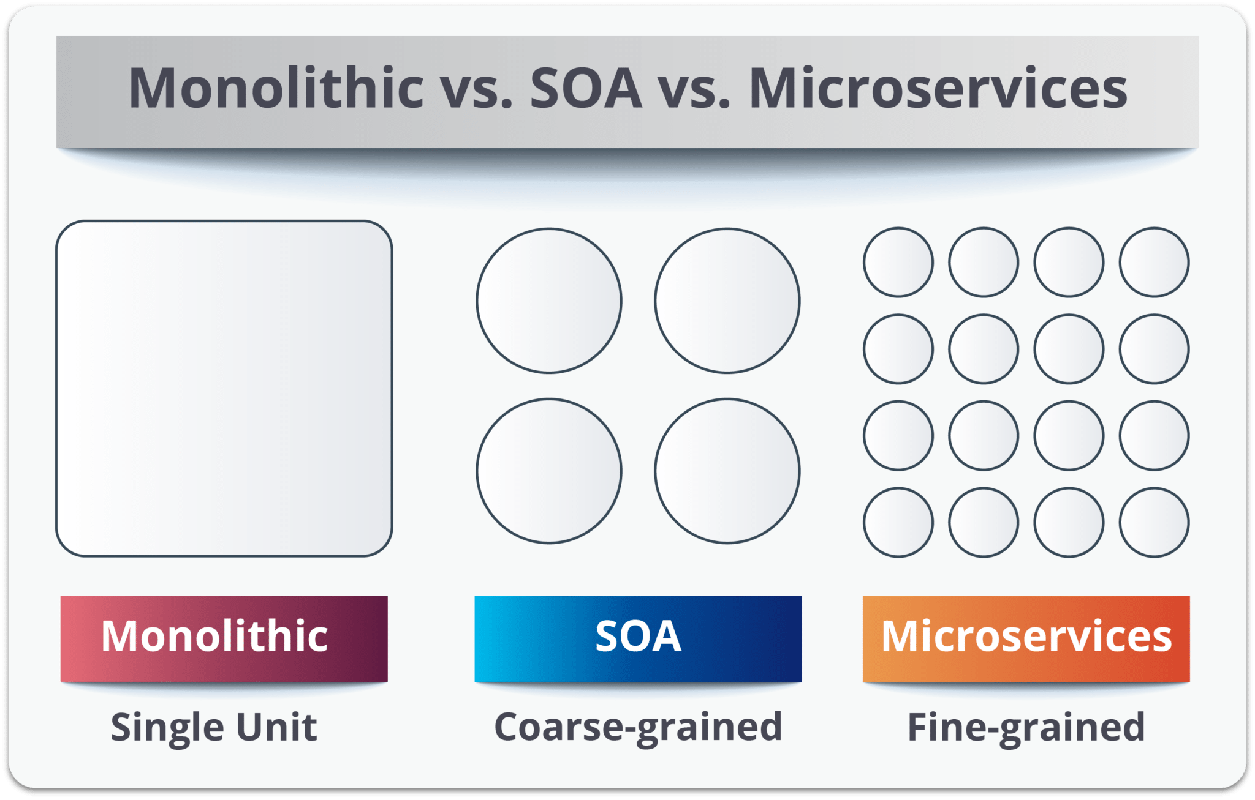
03. Padrões Arquiteturais

Slide 21
03. Padrões Arquiteturais
Por que usar SOA?
Existem componentes do sistema que podem ser reutilizados

Slide 22
03. Padrões Arquiteturais
Por que usar SOA?
Existem componentes do sistema que podem ser reutilizados
Alguns componentes do sistema devem ter linguagens/frameworks diferentes

Slide 23
03. Padrões Arquiteturais
Por que usar SOA?
Existem componentes do sistema que podem ser reutilizados
Alguns componentes do sistema devem ter linguagens/frameworks diferentes
Não é desejado afetar todo o sistema quando pequenas mudanças são feitas

Slide 24
03. Padrões Arquiteturais
Exemplo:
A sua empresa possui um monolito, um sistema de vendas online, com as seguintes capacidades:
Venda de produtos para usuários autenticados
Cadastro de estoque
Geração de relatórios e estatísticas
Notificações

Slide 25
03. Padrões Arquiteturais
Exemplo:
Você é responsável por adicionar a capacidade de análise de comportamentos, com mineração de dados. Entendendo melhor:
O sistema deve encontrar padrões de compra e, para isso, precisará acessar o banco de dados de vendas
O processo pode ser demorado
O sistema deve interferir o mínimo possível na operação
A execução das análises será feita algumas vezes por semana
Como deve ser a solução?

Slide 26
03. Padrões Arquiteturais
Solução 1: Continuar aumentando o monolito
Sistema de Vendas
Venda de Produtos
Autenticação
Banco de Dados
…
Mineração de Dados

Slide 27
03. Padrões Arquiteturais
Solução 1: Continuar aumentando o monolito
Vantagens:
Pode ser de implementação mais fácil para quem já está acostumado com o sistema
Desvantagens:
Limitação no uso de frameworks e linguagens de programação diversas
Complexidade do projeto só aumenta, tornando difícil o entendimento posterior

Slide 28
03. Padrões Arquiteturais
Solução 2: Adicionar um subsistema
Sistema de Vendas
Banco de Dados
Venda de Produtos
Autenticação
…
Banco de Dados Réplica de Leitura
Sub Sistema de Mineração de Dados

Slide 29
03. Padrões Arquiteturais
Solução 2: Adicionar um subsistema
Vantagens:
Componente reusável
Linguagens de programação e frameworks mais apropriados podem ser utilizados
Atualizações ao novo módulo não afetarão todo o sistema
Desvantagens:
A configuração inicial pode ser mais demorada
Outros recursos de infraestrutura podem ser necessários

Slide 30
03. Padrões Arquiteturais
Message-Oriented
Arquitetura Orientada a Mensagens – Componentes do sistema se comunicam por mensagens
Mensagens não precisam de resposta imediata e podem ser enfileiradas
Clientes e servidores não precisam, necessariamente, se conhecer

Slide 31
04. Casos de Uso
Exemplo:
Agora, sua empresa deseja adicionar envio de emails para os clientes para diversas finalidades. Entendendo melhor:
Existem os emails de confirmação de senha, aviso de compra a caminho e os destinados a anunciar um produto ou serviço
Os emails de confirmação de senha e aviso de compra precisam ser entregues o mais rápido possível

Slide 32
03. Padrões Arquiteturais
Solução 1: Conectar o monolito diretamente ao provedor de email
Sistema de Vendas
Venda de Produtos
Autenticação
Provedor de Email
…
Envio de Email

Slide 33
03. Padrões Arquiteturais
Solução 1: Conectar o monolito diretamente ao provedor de email
Vantagens:
Pode ser de implementação mais fácil para quem já está acostumado com o sistema;
Desvantagens:
Emails enviados com a mesma prioridade
Possível perda de emails se algo de errado acontecer no envio

Slide 34
03. Padrões Arquiteturais
Solução 2: Adicionar uma fila de emails
Sistema de Vendas
Venda de Produtos
Fila de Emails
Provedor de Email
Autenticação
…
Envio de Email

Slide 35
03. Padrões Arquiteturais
Solução 2: Adicionar uma fila de emails
Vantanges:
Priorização de mensagens na fila
Mensagens podem ser recuperadas se algo de errado acontecer com o provedor
Mensagens podem ser consumidas a uma certa velocidade
Desvantagens:
Pode ser necessário incluir um microserviço para envio de emails;

Slide 36



Referências

Slide 37
Obrigado!
Linkedin - https://www.linkedin.com/in/jefferson-gml/
GitHub - https://github.com/JeffGM

